Slide 1
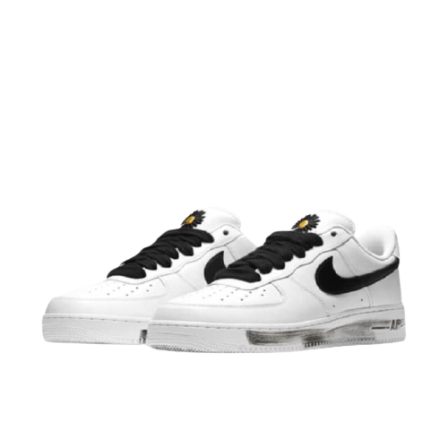
융합 어플리케이션 3차 프로젝트
SHOEgether
강태석
유선혁
서상철
오상화

Slide 2
INDEX
1. 프로젝트 소개
2. 목표
3. 기능 소개
1) shop & client
2) admin
4. 소감

Slide 3
1. 프로젝트 소개
SHOEgether
SHOEgether
Shoes + together
신발의 ‘Shoes’와 함께의 ‘Together’를 합쳐
신발로 모두가 하나가 될 수 있는 쇼핑몰을 만들었습니다.

Slide 4
2. 목표
SHOEgether
Spring MVC Framework 기반의 쇼핑몰 개발
서로 다른 역할을 맡은 admin과 client/shop의 연계
빠른 개발을 위한 명확한 제작 임무 분담
깔끔한 디자인을 기반으로 한 웹 페이지 개발

Slide 5
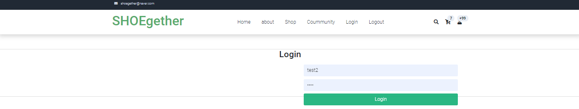
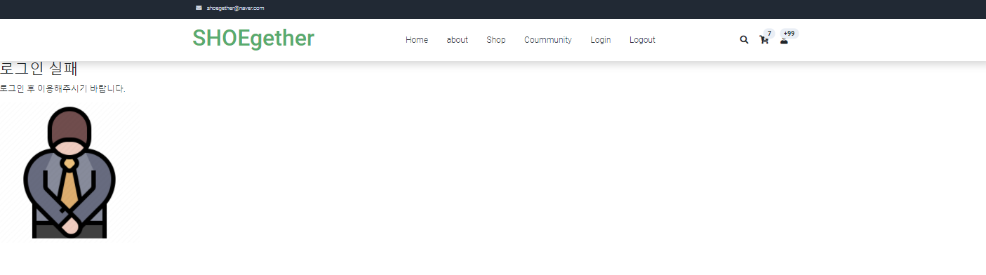
3. 기능 소개
(1) Client / shop
Client/shop의 loginform
로그인 실패 시
Error 창으로 이동

Slide 6
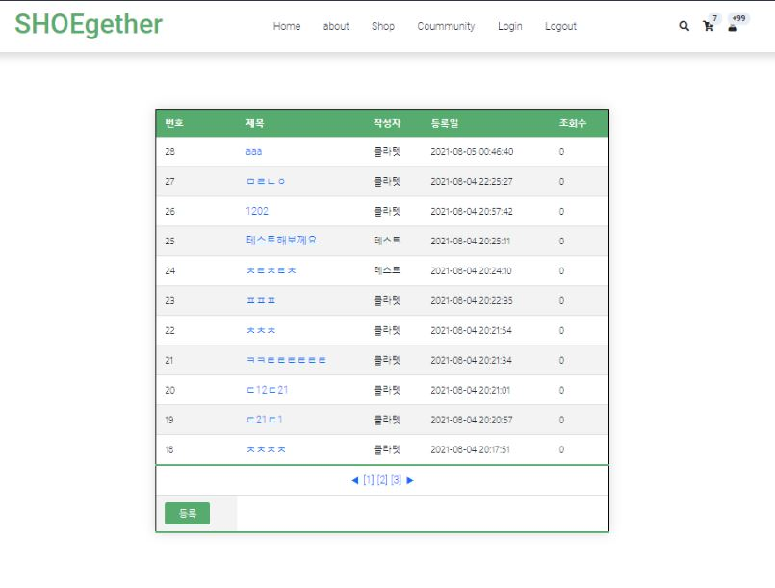
로그인 성공 시
커뮤니티 게시판으로 이동
(client/community)

Slide 7
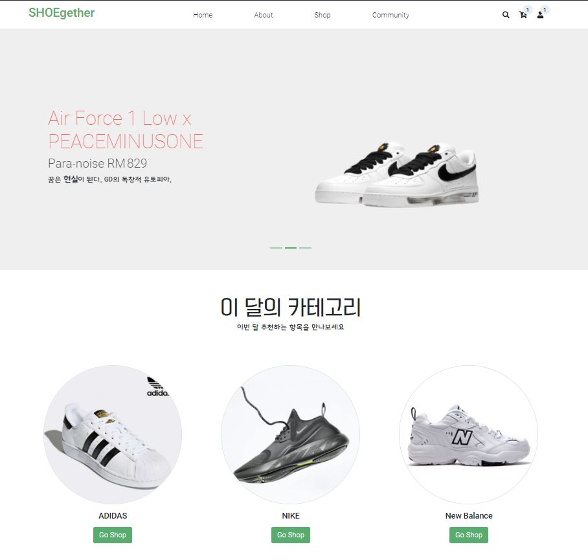
메인 화면
(client/main)

Slide 8
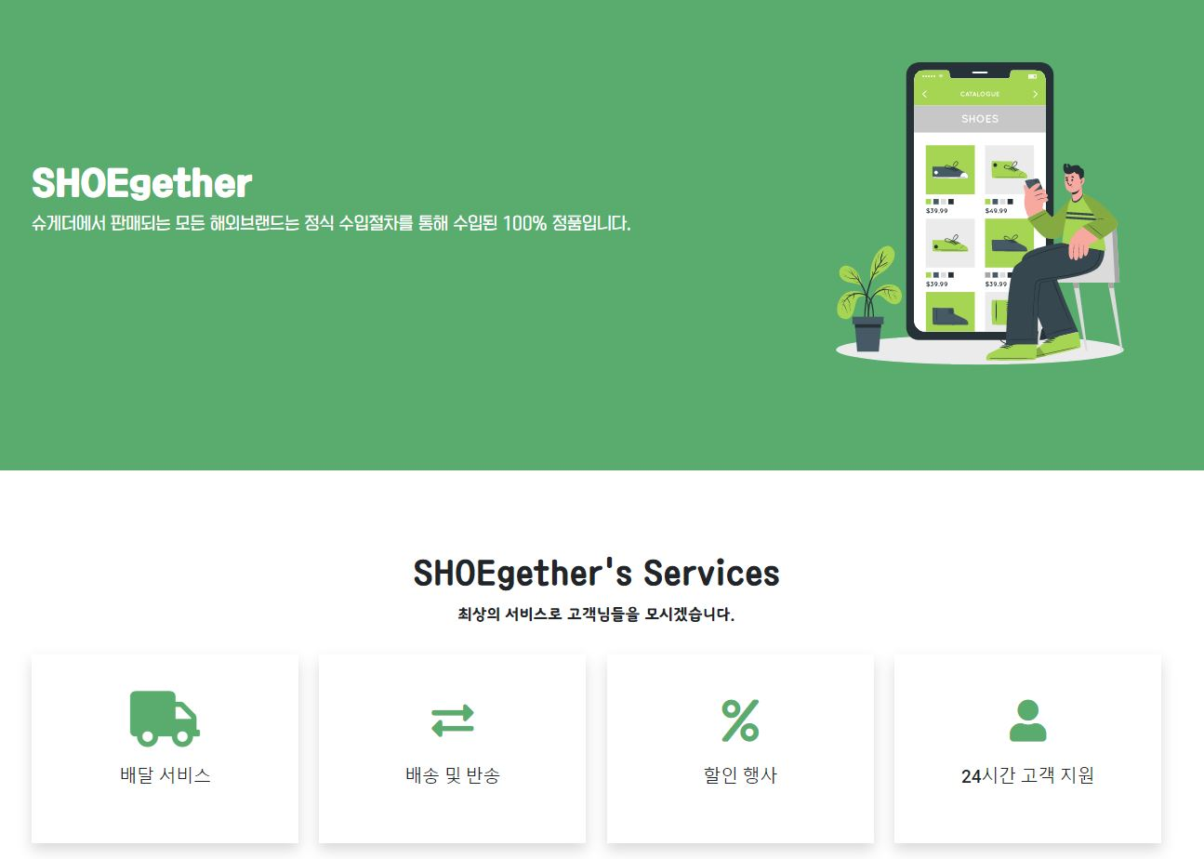
쇼핑몰의 소개 및 안내를
담당하는 페이지

Slide 9
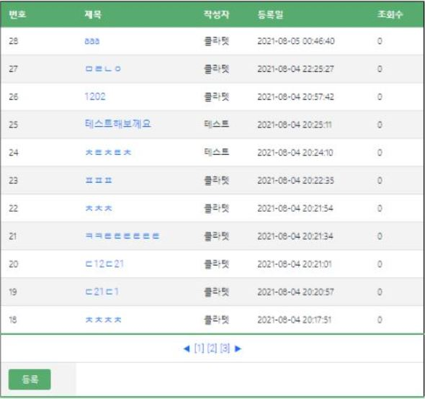
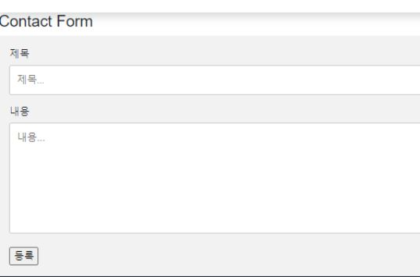
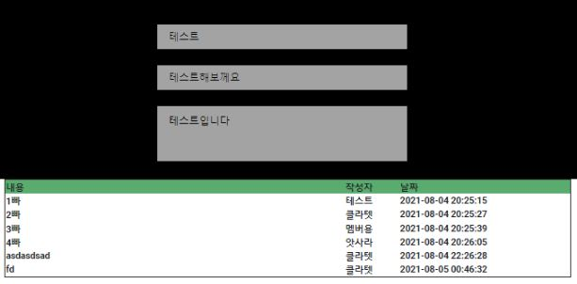
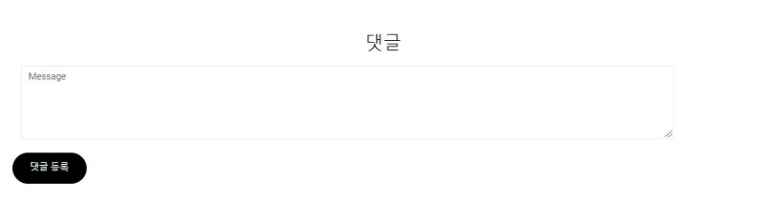
Regist를 통한 글 작성
List(게시판)에 작성 게시물 등록
Detail 내부의 댓글 작성 기능
게시물 확인 및 댓글 등록 완료

Slide 10
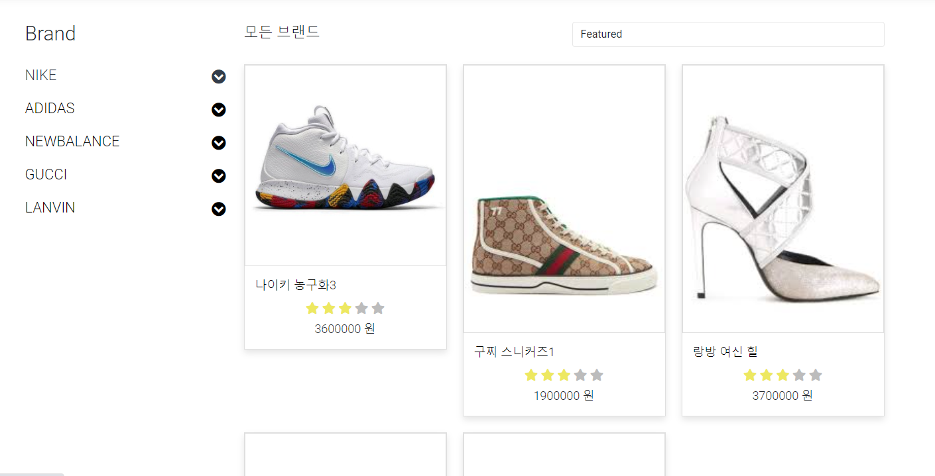
Shop의 메인 화면

Slide 11
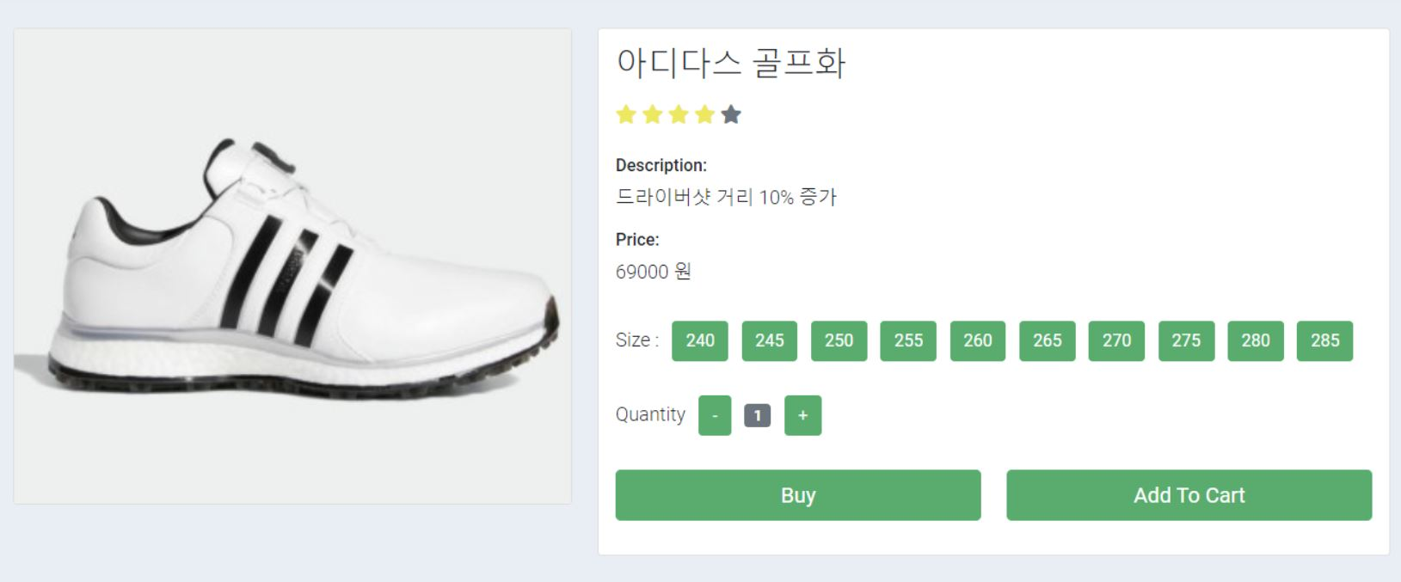
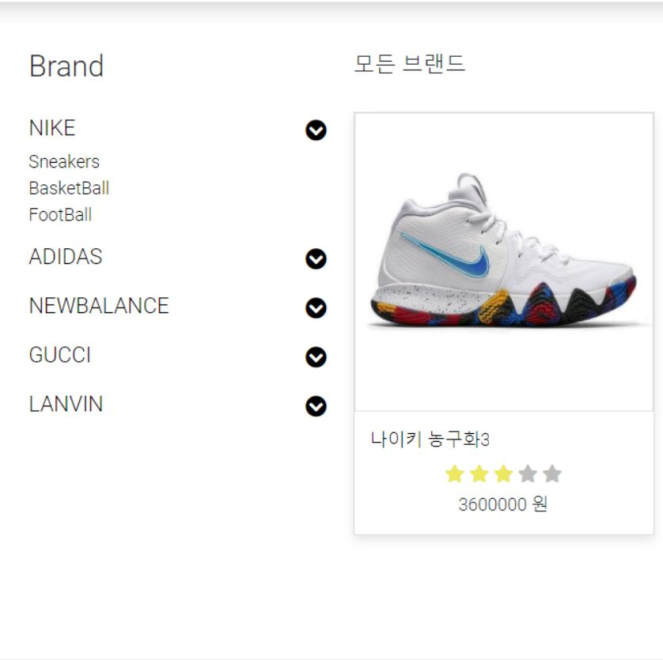
신발 사이즈 별로 제품 구매 가능
카테고리 기능을 이용한 따른 제품 세부 검색

Slide 12
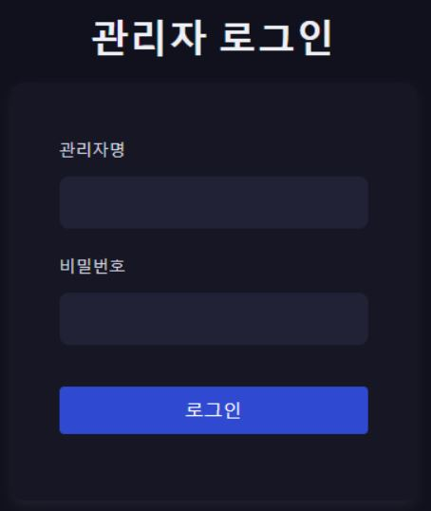
3. 기능 소개
(2) Admin [관리자]
관리자 전용 Loginform
AOP 사용
<Aspect를 사용한 모듈화>

Slide 13
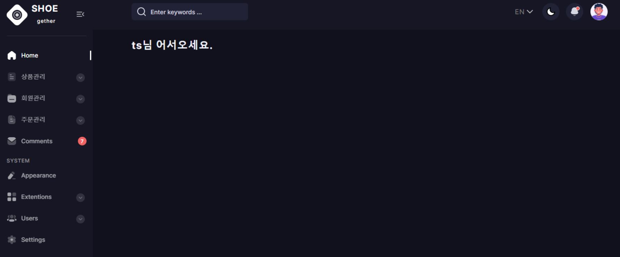
관리자 계정으로 로그인 성공 시
관리자 메인 페이지로 이동

Slide 14
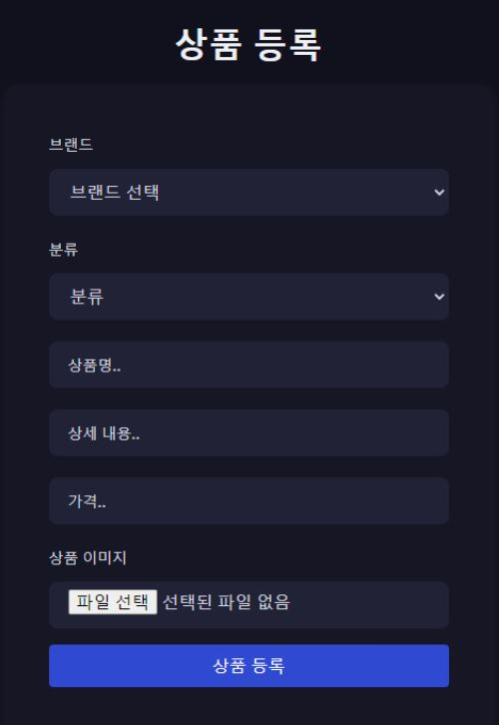
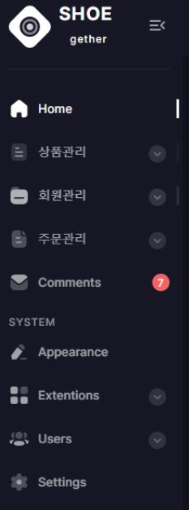

Slide 15
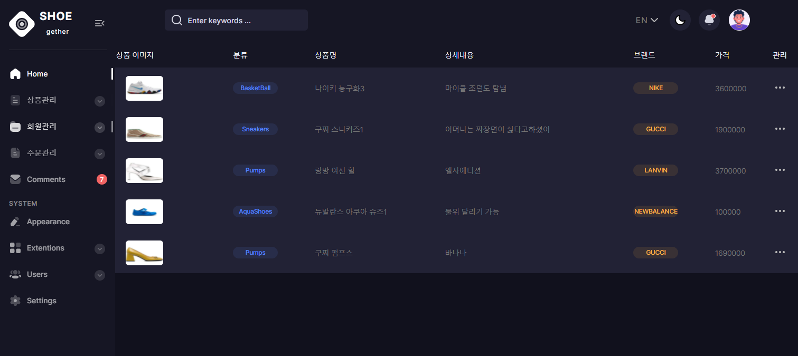
등록 시 목록에 상품 추가
동시에 shop과 연동하여 쇼핑몰에도 상품 등록

Slide 16
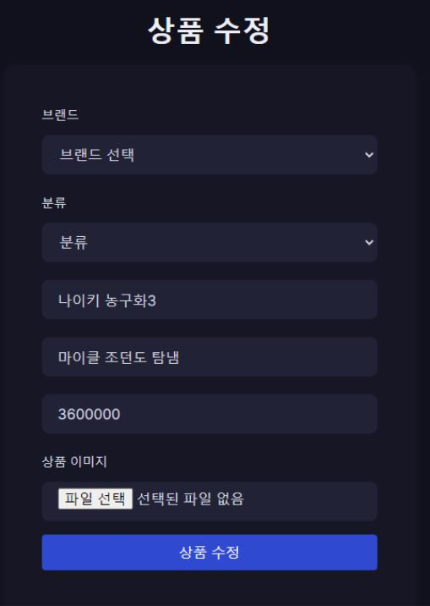
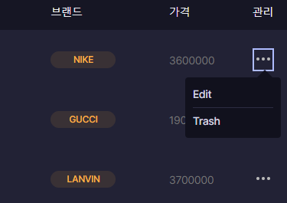
관리 기능을 통한
상품 수정 및 삭제 가능
Edit 버튼 클릭 시
상품 정보를 수정할 수 있다

Slide 17
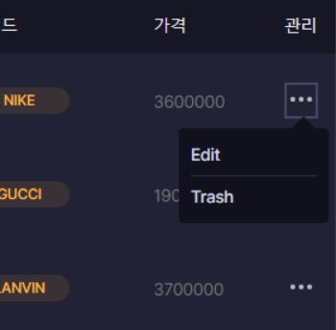
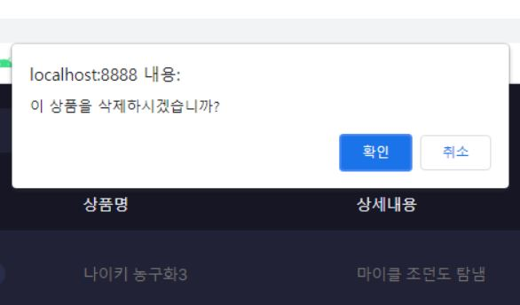
Trash 버튼 클릭 시 삭제 기능 구현

Slide 18
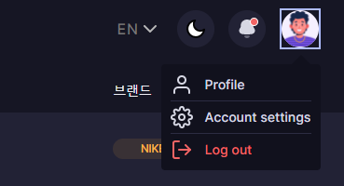
관리자 로그아웃 기능

Slide 19
4. 소감
SHOEgether
강태석
유선혁

Slide 20
4. 소감
SHOEgether
서상철
오상화

Slide 21
감사합니다

